Slide 1
Посреднические договоры
(поручение, комиссия, агентирование): учетные и налоговые вопросы.
Центр подготовки налоговых консультантов
(495) 925-03-87 nalog@cpnk.ru http://cpnk.ru
Колмакова Полина Владимировна
Ведущий эксперт-консультант в области
бухгалтерского учета и налогообложения

Slide 2
Характеристики | Договор поручения гл. 49 ГК РФ | Договор комиссии гл. 51 ГК РФ | Договор агентирования гл. 52 ГК РФ
Определение | Одна сторона (поверенный) обязуется совершить от имени и за счет другой стороны (доверителя) определенные юридические действия | Одна сторона (комиссионер) обязуется по поручению другой стороны (комитента) за вознаграждение совершить одну или несколько сделок | Одна сторона (агент) обязуется за вознаграждение совершать по поручению другой стороны (принципала) юридические и иные действия

Slide 3
Договор комиссии на реализацию товара
1. ПРЕДМЕТ ДОГОВОРА.
1.1. По настоящему Договору Комитент поручает, а Комиссионер обязуется от своего имени, но за счет Комитента за вознаграждение осуществлять сделки по реализации _________________ Комитента (далее - Товар).
Перечень и ассортимент Товара указаны в Приложениях к настоящему Договору.
1.2. По сделке, совершенной Комиссионером с третьим лицом, приобретает права и становится обязанным Комиссионер.

Slide 4
Договор комиссии на приобретение товара
1. ПРЕДМЕТ ДОГОВОРА
1.1. Комиссионер обязуется по поручению Комитента
за вознаграждение приобрести от своего имени, но за счет Комитента имущество (далее - "товар"), наименование, ассортимент и количество которого будут согласовываться Сторонами в Приложении к настоящему Договору, являющемся его неотъемлемой частью.
В Приложении должно быть указано:
1. Наименование товара;
2. Цена товара;
3. Качество, количество и ассортимент товара;
4. Способ оплаты;
5. Сроки оплаты….

Slide 5
Договор поручения
1. ПРЕДМЕТ ДОГОВОРА
1.1. На основании настоящего Договора Доверитель поручает, а Поверенный принимает на себя обязательство за вознаграждение осуществить поиск контрагента для заключения от имени и за счет Доверителя возмездного договора ___________ и заключить указанный договор.

Slide 6
Кому и как надо вести журнал учета счетов-фактур
Журнал учета счетов-фактур должны вести только те организации, которые действуют от своего имени как посредники в интересах других лиц и перевыставляют им счета-фактуры. К таким посредникам относятся (п. 3.1 ст. 169 НК РФ):
Комиссионер (агент), который продает товары (работы, услуги) комитента (принципала) - плательщика НДС;
Комиссионер (агент), который покупает у плательщиков НДС товары (работы, услуги) для комитента (принципала);
Экспедитор, который перевыставляет клиенту счета-фактуры на приобретенные у третьих лиц работы (услуги) (Письмо Минфина от 15.04.2015 N 03-07-09/21339);
Застройщик, который перевыставляет инвесторам счета-фактуры на приобретенные у третьих лиц товары (работы, услуги) (Письмо ФНС от 17.08.2015 N ГД-4-3/14435).

Slide 7
Обратите внимание!
Письмо Минфина России от 02.04.2015 г. N 03-07-14/18223
При реализации комиссионного товара физическим лицам за наличный расчет счета-фактуры не выставляются, поэтому при осуществлении таких операций журнал учета выставленных счетов-фактур посредником не ведется.

Slide 8
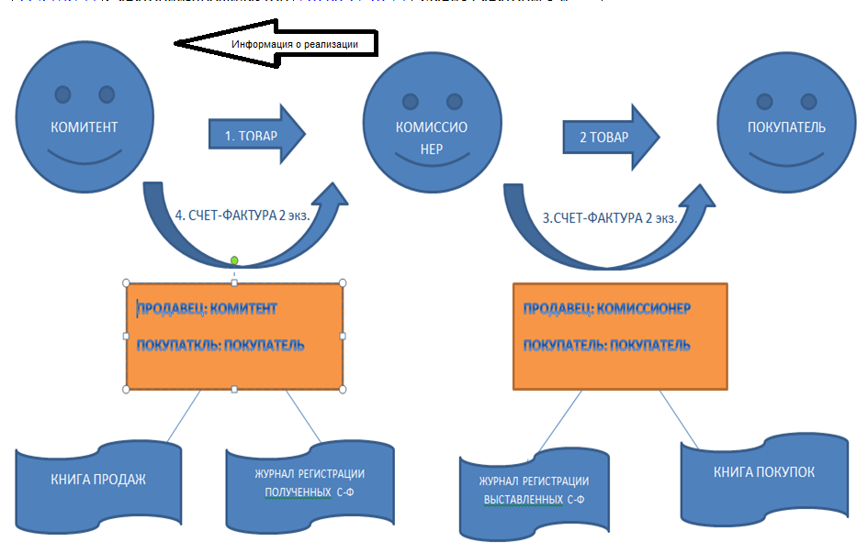
Составление счетов-фактур при реализации через посредника

Slide 9
Письмо Минфина России от 19.07.2017 г. N 03-07-09/45747

Slide 10
Определение Верховного Суда РФ от 22.10.2020 г. N 301-ЭС20-15859

Slide 11
Пример
ООО "Посредник" по договору комиссии реализует товар, принадлежащий ООО «Заказчик», от своего имени и получает за это вознаграждение.
В этом случае порядок оформления "шапки" счета-фактуры, выставленного посредником покупателю, будет следующим.

Slide 12
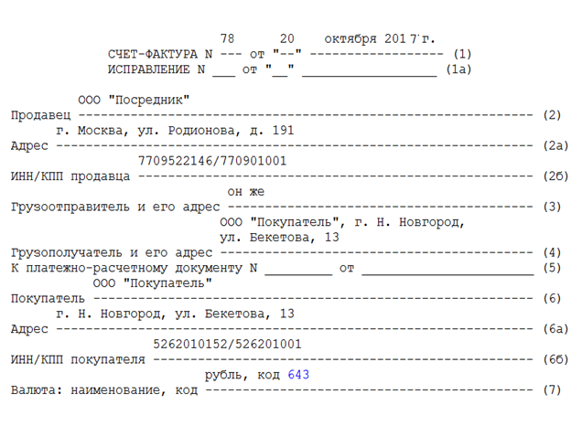
Составление счетов-фактур посредником при отгрузке товара покупателю

Slide 13
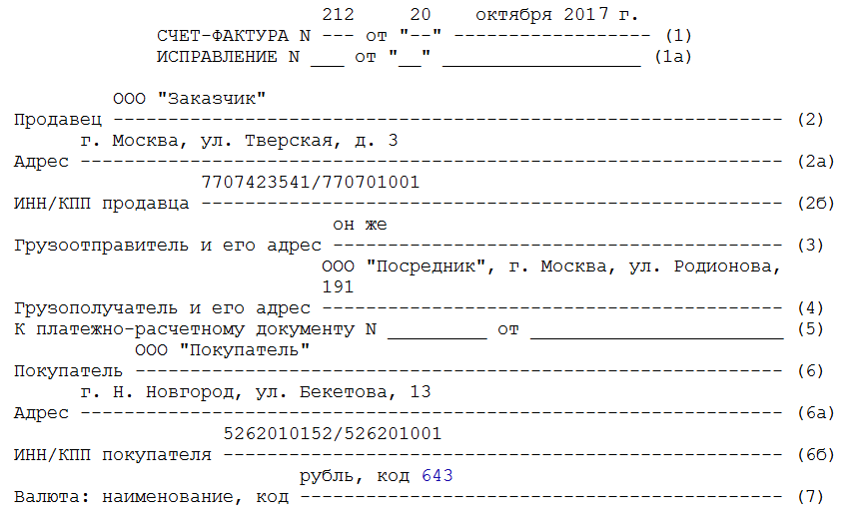
Составление счетов-фактур принципалом при отгрузке товара комиссионером покупателю

Slide 14
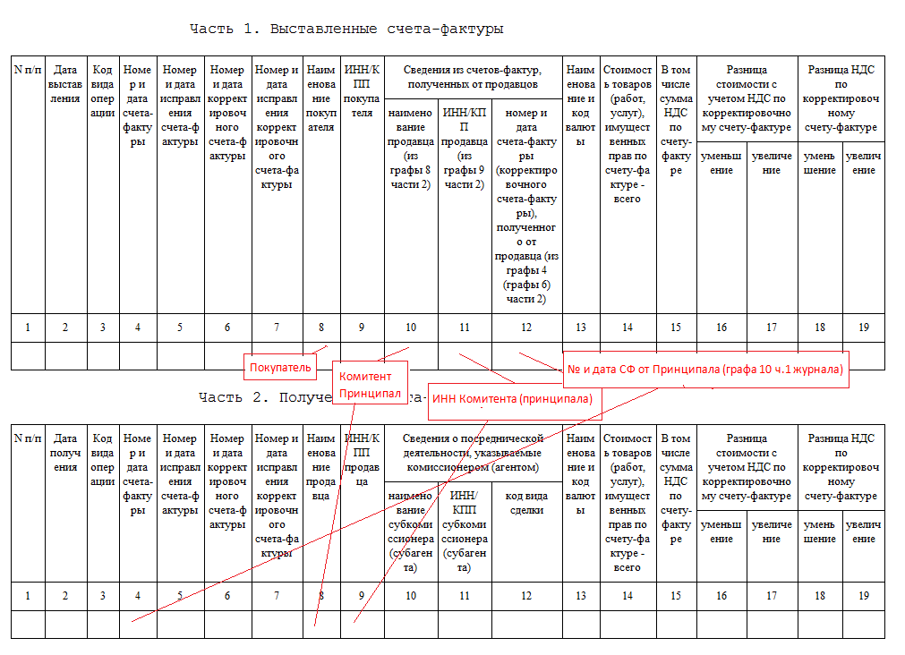
Отражение в журнале счетов-фактур при реализации через посредника

Slide 15
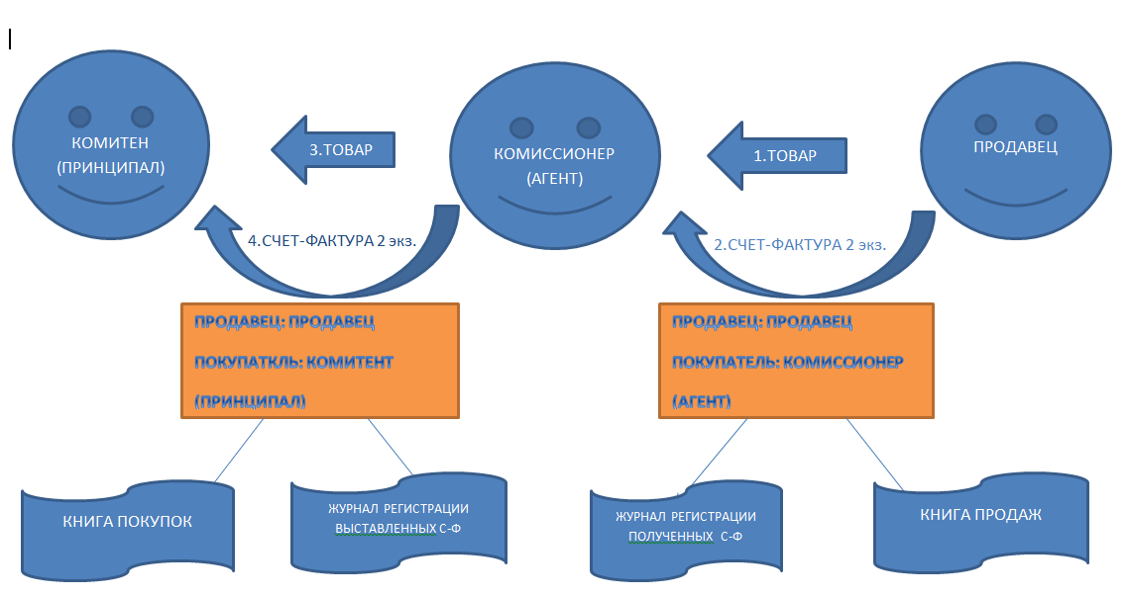
Составление счетов-фактур при приобретении через посредника

Slide 16
Письмо Минфина России от 19.07.2017 г. N 03-07-09/45747

Slide 17
Пример.
ООО «Посредник» по агентскому договору приобретает товар, для ООО «Заказчик», от своего имени и получает за это вознаграждение.

Slide 18
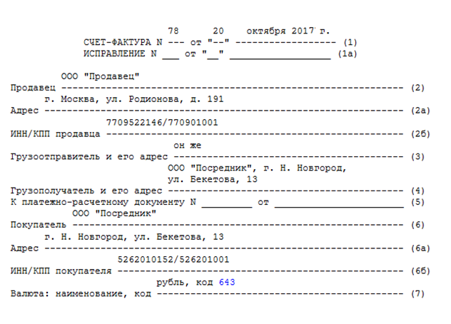
Составление счетов-фактур продавцом при отгрузке товара посреднику, действующему от своего имени

Slide 19
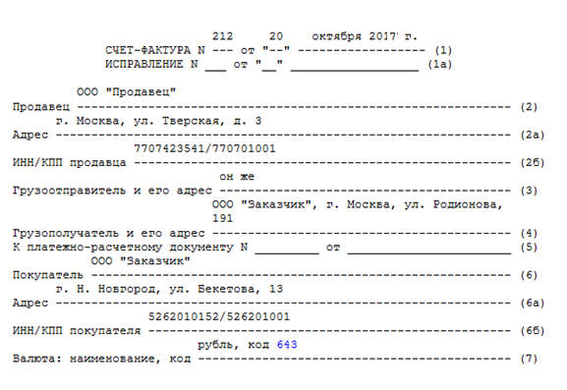
Составление счетов-фактур посредником, действующему от своего имени принципалу при приобретении товара

Slide 20
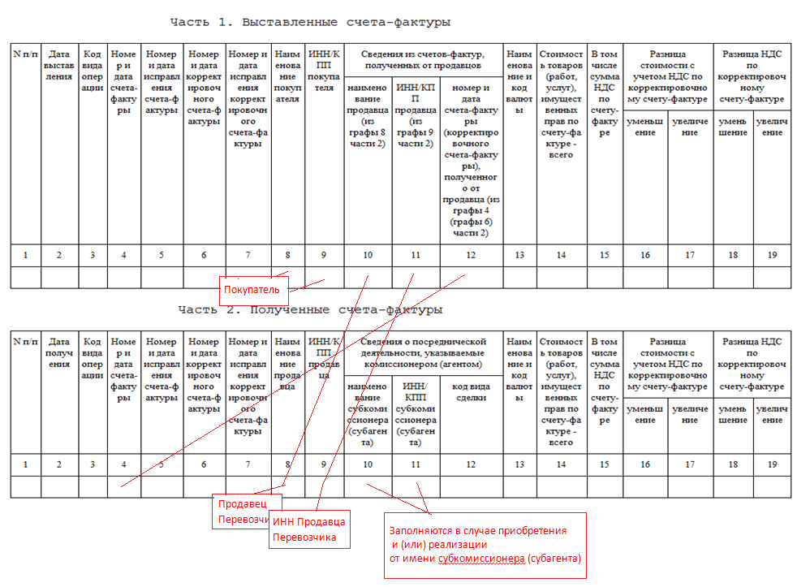
Отражение в журнале счетов-фактур при приобретении через посредника

Slide 21
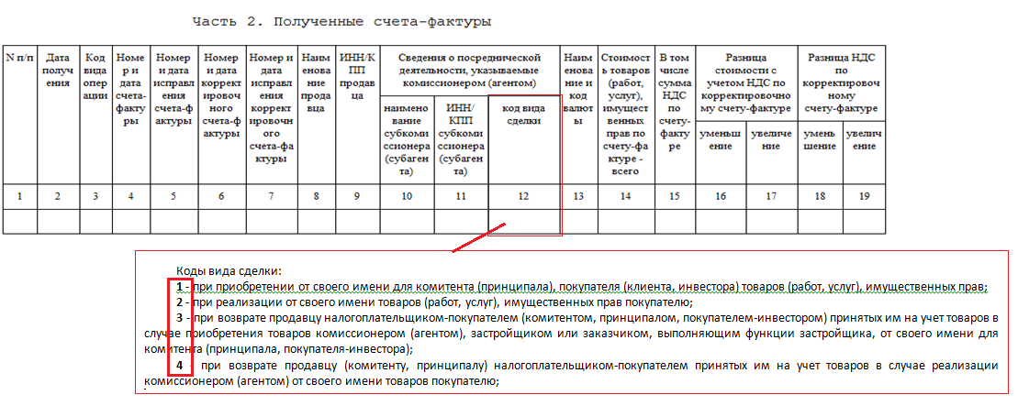

Slide 22
Если привлекается субкомиссионер
Письмо Минфина России от 02.04.2015 г. N 03-07-09/18349

Slide 23
Постановление Правительства РФ №534 от 02.04.2021 г.

Slide 24
Письмо ФНС России от 11.08.2021 г. N ЗГ-3-3/5573@

Slide 25
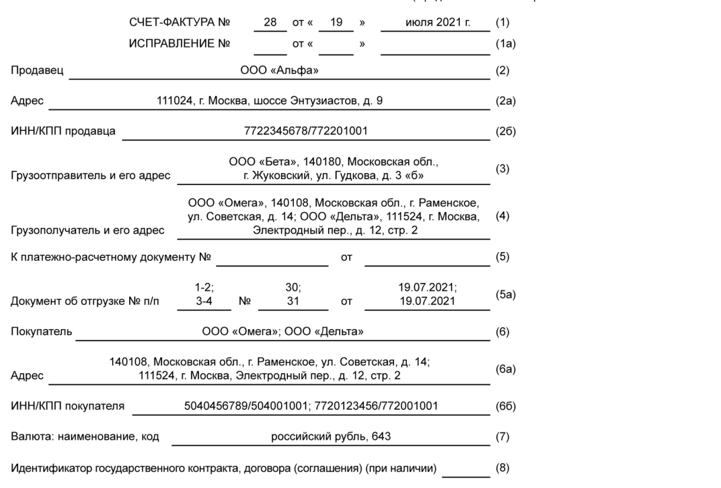
Сводный счет-фактура, выставленный принципалом

Slide 26
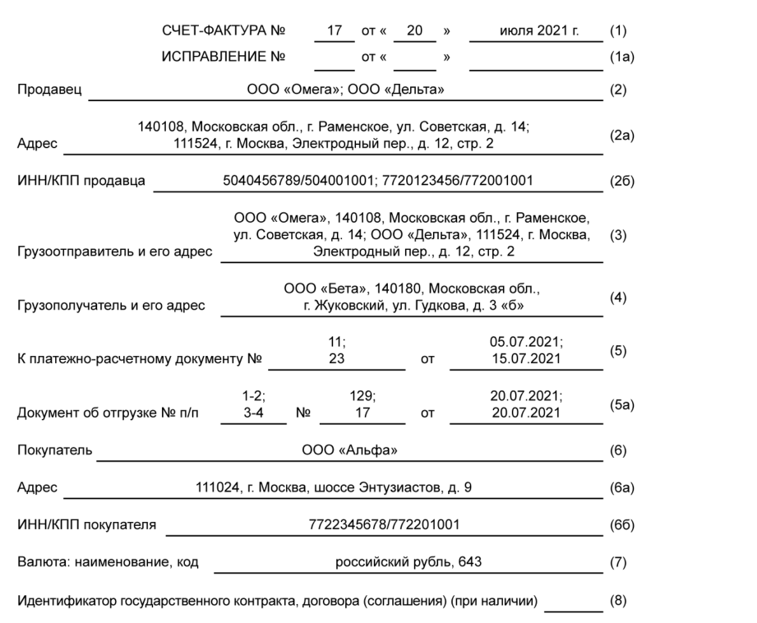
Сводный счет-фактура, выставленный агентом

Slide 27
Коды при регистрации счетов-фактур в журнале учета
Вид документа | Код
Счет-фактура, выставленный покупателю, на отгрузку | 01
Счет-фактура, полученный от принципала (комитента), на отгрузку
Счет-фактура, полученный от продавца, на приобретенные товары
Счет-фактура, выставленный принципалу (комитенту), на приобретенные товары
Счет-фактура, выставленный покупателю, на аванс | 02
Счет-фактура, полученный от принципала (комитента), на аванс покупателя
Счет-фактура, полученный от продавца, на перечисленный ему аванс
Счет-фактура, выставленный принципалу (комитенту), на аванс, перечисленный продавцу

Slide 28
Коды при регистрации счетов-фактур в журнале учета
Сводный счет-фактура, полученный от принципала (комитента) на отгрузку | 27
Сводный счет-фактура, выставленный принципалу (комитенту), на приобретенные товары
Сводный счет-фактура, полученный от принципала (комитента), на аванс | 28
Сводный счет-фактура, выставленный принципалу (комитенту), на перечисленный

Slide 29
Коды при регистрации счетов-фактур в журнале учета
Составление (получение) счета-фактуры комиссионером (агентом) при реализации (получении) товаров (работ, услуг), имущественных прав от своего имени, в котором отражены данные в отношении собственных товаров (работ, услуг), имущественных прав, и данные в отношении товаров (работ, услуг), имущественных прав, реализуемых (приобретаемых) по договору комиссии (агентскому договору) | 15

Slide 30
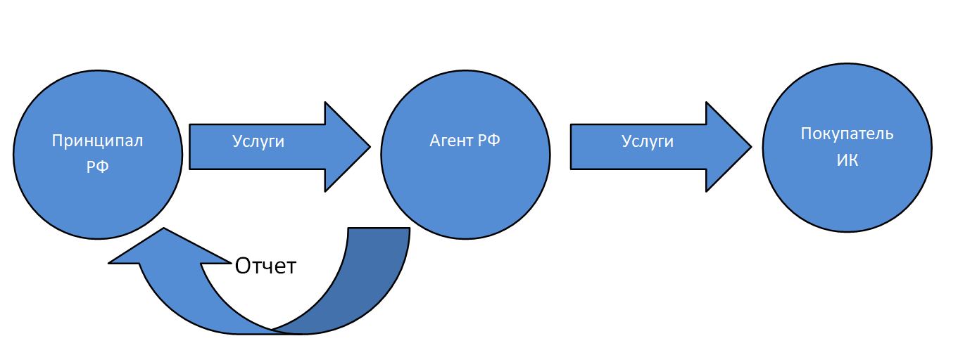
Реализация через российского посредника иностранцу, если местом реализации не признается территория РФ
…если покупателем рекламных и маркетинговых услуг, оказываемых российской организацией, является иностранное лицо, приобретающее указанные услуги, в том числе на основании агентского договора, заключенного с российским агентом, действующим от имени иностранного принципала, местом реализации данных услуг территория Российской Федерации не признается. В связи с этим такие услуги налогом на добавленную стоимость в Российской Федерации не облагаются.
(Письмо Минфина России от 22.10.2013 г. N 03-07-08/44108).

Slide 31
Услуги иностранного посредника
Поскольку агентские услуги в подпунктах 1 - 4. 1, 4. 4 статьи 148 Кодекса не поименованы, местом реализации таких услуг, оказываемых иностранной организацией российскому принципалу, территория Российской Федерации не признается и, соответственно, такие услуги не подлежат налогообложению налогом на добавленную стоимость в Российской Федерации.
Письмо Минфина России от 26.04.2019 г. N 03-07-08/31287

Slide 32
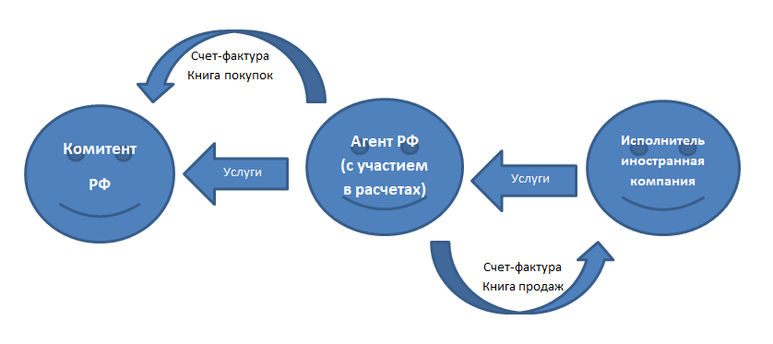
Приобретение через российского посредника у иностранца, если местом реализации является РФ
Письма Минфина РФ от 18.01.2008 г. N 03-07-08/13, от 09.03.2016 г. N 03-07-14/12881

Slide 33
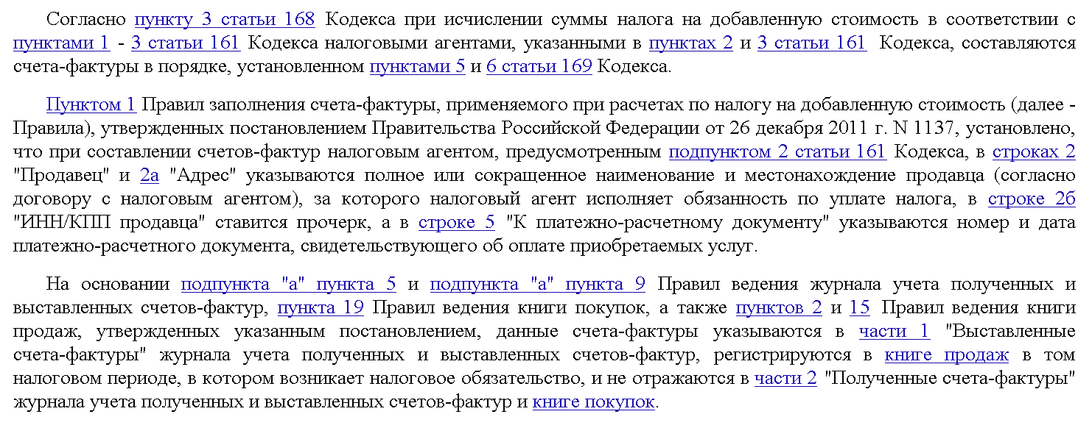
Письмо Минфина России от 09.03.2016 г. N 03-07-14/12881

Slide 34
Письмо ФНС России от 31.10.2019 г. N СД-4-3/22373@- приобретение электронных услуг через агента

Slide 35
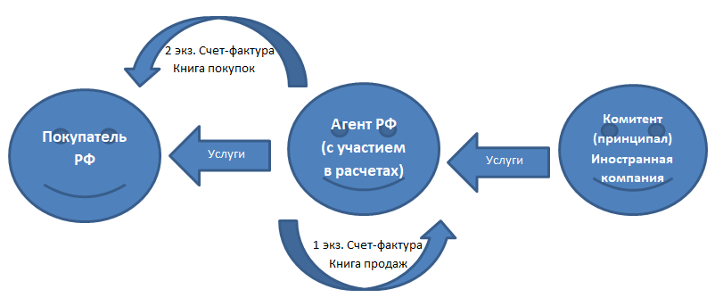
Продажа через российского посредника, действующего в интересах иностранного принципала
П. 5. ст. 161 НК РФ

Slide 36
Реализация электронных услуг через российского посредника
Письмо Минфина России от 14.02.2020 г. N 03-07-08/10364
…при оказании иностранной организацией услуг в электронной форме через российскую организацию - посредника налоговая база по налогу на добавленную стоимость определяется данной российской организацией как последний день налогового периода, в котором поступила оплата (частичная оплата) данных услуг.
Что касается выставления счетов-фактур российской организацией - посредником, то, поскольку особенностей выставления счетов-фактур организациями, выступающими в качестве налоговых агентов на основании пункта 5 статьи 161 Кодекса, не предусмотрено, такая организация выставляет счета-фактуры в порядке, предусмотренном пунктами 1 - 3 статьи 168 Кодекса. Данные счета-фактуры являются основанием для принятия к вычету налога на добавленную стоимость покупателем услуг в электронной форме в порядке и на условиях, установленных статьями 171 и 172 Кодекса.

Slide 37
Уменьшение стоимости при реализации через российского посредника
Письмо Минфина России от 11.11.2015 г. N 03-07-08/64897
Согласно пункту 3 статьи 168 и пункту 10 статьи 172 Кодекса корректировочный счет-фактура выставляется покупателю при изменении стоимости отгруженных товаров (выполненных работ, оказанных услуг), в том числе в случае изменения цены (тарифа), при наличии договора, соглашения, иного первичного документа, подтверждающего согласие (факт уведомления) покупателя на такое изменение.
Учитывая изложенное, при уменьшении стоимости товаров, реализуемых на территории Российской Федерации иностранным лицом, не состоящим на учете в налоговых органах в качестве налогоплательщика, российской организации - налоговому агенту следует выставить корректировочный счет-фактуру.

Slide 38
Применение ст. 149 НК РФ в рамках посреднических договоров
Письмо Минфина России от 24.09.2015 г. N 03-07-07/54746
Согласно подпункту 13 пункта 3 статьи 149 Кодекса не подлежат налогообложению (освобождаются от налогообложения) налогом на добавленную стоимость на территории Российской Федерации операции по реализации входных билетов и абонементов, форма которых утверждена в установленном порядке как бланк строгой отчетности, организациями физической культуры и спорта на проводимые ими спортивно-зрелищные мероприятия.
Согласно пункту 1 статьи 1005 Гражданского кодекса Российской Федерации по агентскому договору одна сторона (агент) обязуется за вознаграждение совершать по поручению другой стороны (принципала) юридические и иные действия от своего имени, но за счет принципала либо от имени и за счет принципала.
Таким образом, операции по реализации билетов на футбольные матчи, оформленных как бланк строгой отчетности, в порядке, утвержденном постановлением Правительства Российской Федерации от 6 мая 2008 г. N 359, в том числе на основе агентского договора, освобождены от налогообложения налогом на добавленную стоимость.

Slide 39
Применение ст. 149 НК РФ в рамках посреднических договоров
По договору поручения одна сторона (поверенный) обязуется совершить от имени и за счет другой стороны (доверителя) определенные юридические действия. Права и обязанности по сделке, совершенной поверенным, возникают непосредственно у доверителя (п. 1 ст. 971 ГК РФ). С учетом данной нормы по договору поручения совершаются именно юридические, а не фактические действия (Постановление Девятого арбитражного апелляционного суда от 14.01.2014 N 09АП-43612/2013-ГК).
Например, по поиску и привлечению потребителей платных медицинских услуг и заключению договоров об оказании таких услуг от имени принципала), а не фактически оказывать пациентам медицинские услуги. Фактические действия по оказанию медицинских услуг должен осуществлять принципал, имеющий лицензию на осуществление медицинской деятельности.

Slide 40
БЛАГОДАРИМ ЗА ВНИМАНИЕ!
Центр подготовки налоговых консультантов
оказывает:
Образовательные услуги
Консультационные услуги
Сопровождение налоговых проверок
(495) 925-03-87 nalog@cpnk.ru http://cpnk.ru

